Slide 1


Bài 24: NẶN ĐỒ CHƠI
  Tiết 1+ 2

Slide 2



Khởi động

Slide 3



Bài trước em đã học bài gì?
A. Thả diều
B. Tớ là lê-gô
C. Rồng rắn lên mây

Slide 4


Điền tiếp câu: Rồng rắn lên mây
Thấy cây……
A. lúc lắc
C. núc nác
B. lúc lác

Slide 5


Ngăn lại, giữ lại là nghĩa của từ nào?
A. Núc nác
B. Cấm
C. Cản

Slide 7


Bài
24
Nặn đồ chơi (Tiết 1)

Slide 8

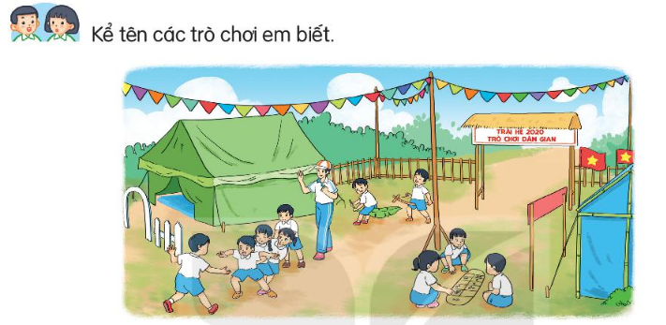

Ô ăn quan, rồng rắn lên mây, nhảy dây, cưỡi ngựa nhong nhong, đuổi bắt…..

Slide 9

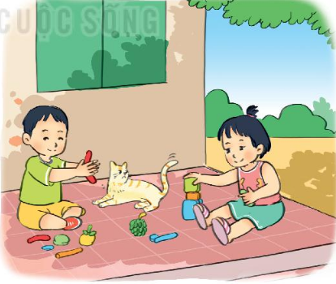
Nặn đồ chơi
Bên thềm gió mát,
Bé nặn đồ chơi.
Mèo nằm vẫy đuôi,
Tròn xoe đôi mắt.
Đây là quả thị,
Đây là quả na,
Quả này phần mẹ,
Quả này phần cha.
Đây chiếc cối nhỏ
Bé nặn thật tròn,
Biếu bà đấy nhé,
Giã trầu thêm ngon.
Đây là thằng chuột
Tặng riêng chú mèo,
Mèo ta thích chí
Vểnh râu “meo meo”!
Ngoài hiên đã nắng,
Bé nặn xong rồi.
Đừng sờ vào đấy,
Bé còn đang phơi.
(Nguyễn Ngọc Ký)
Đọc mẫu

Slide 10
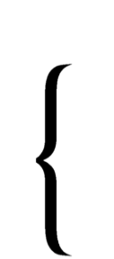
Nặn đồ chơi
Bên thềm gió mát,
Bé nặn đồ chơi.
Mèo nằm vẫy đuôi,
Tròn xoe đôi mắt.
Đây là quả thị,
Đây là quả na,
Quả này phần mẹ,
Quả này phần cha.
Đây chiếc cối nhỏ
Bé nặn thật tròn,
Biếu bà đấy nhé,
Giã trầu thêm ngon.
Đây là thằng chuột
Tặng riêng chú mèo,
Mèo ta thích chí
Vểnh râu “meo meo”!
Ngoài hiên đã nắng,
Bé nặn xong rồi.
Đừng sờ vào đấy,
Bé còn đang phơi.
(Nguyễn Ngọc Ký)
Đọc nối tiếp đoạn

Slide 11
LUYỆN ĐỌC TỪ KHÓ
vẫy
là
vểnh râu
na
nặn

Slide 12
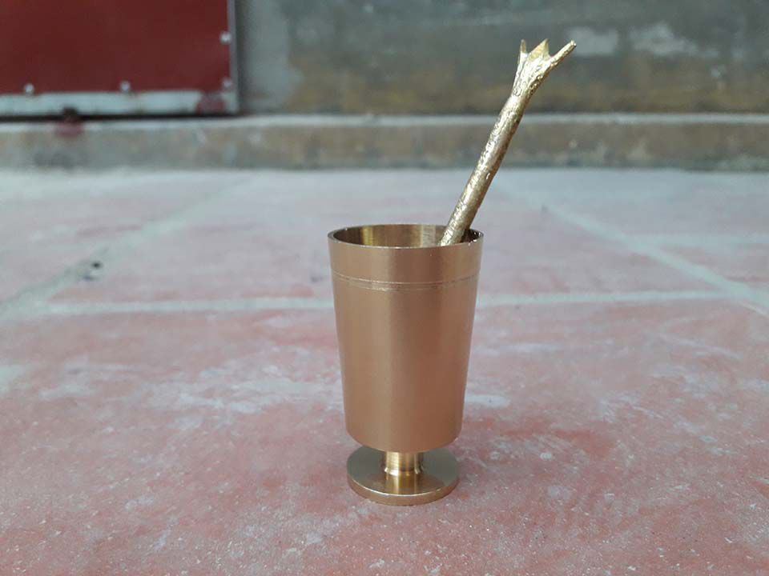
Cối giã trầu
Đồ để giã trầu, thường làm bằng đồng
GIẢI NGHĨA TỪ

Slide 13


GIẢI NGHĨA TỪ
Thích trí
Tỏ ra bằng long, vui thích vì đúng ý muốn.

Slide 14
Nặn đồ chơi
Bên thềm gió mát,
Bé nặn đồ chơi.
Mèo nằm vẫy đuôi,
Tròn xoe đôi mắt.
Đây là quả thị,
Đây là quả na,
Quả này phần mẹ,
Quả này phần cha.
Đây chiếc cối nhỏ
Bé nặn thật tròn,
Biếu bà đấy nhé,
Giã trầu thêm ngon.
Đây là thằng chuột
Tặng riêng chú mèo,
Mèo ta thích chí
Vểnh râu “meo meo”!
Ngoài hiên đã nắng,
Bé nặn xong rồi.
Đừng sờ vào đấy,
Bé còn đang phơi.
(Nguyễn Ngọc Ký)
Đọc đoạn

Slide 15
Nặn đồ chơi
Bên thềm gió mát,
Bé nặn đồ chơi.
Mèo nằm vẫy đuôi,
Tròn xoe đôi mắt.
Đây là quả thị,
Đây là quả na,
Quả này phần mẹ,
Quả này phần cha.
Đây chiếc cối nhỏ
Bé nặn thật tròn,
Biếu bà đấy nhé,
Giã trầu thêm ngon.
Đây là thằng chuột
Tặng riêng chú mèo,
Mèo ta thích chí
Vểnh râu “meo meo”!
Ngoài hiên đã nắng,
Bé nặn xong rồi.
Đừng sờ vào đấy,
Bé còn đang phơi.
(Nguyễn Ngọc Ký)
Đọc nối tiếp đoạn

Slide 16
Nặn đồ chơi
Bên thềm gió mát,
Bé nặn đồ chơi.
Mèo nằm vẫy đuôi,
Tròn xoe đôi mắt.
Đây là quả thị,
Đây là quả na,
Quả này phần mẹ,
Quả này phần cha.
Đây chiếc cối nhỏ
Bé nặn thật tròn,
Biếu bà đấy nhé,
Giã trầu thêm ngon.
Đây là thằng chuột
Tặng riêng chú mèo,
Mèo ta thích chí
Vểnh râu “meo meo”!
Ngoài hiên đã nắng,
Bé nặn xong rồi.
Đừng sờ vào đấy,
Bé còn đang phơi.
(Nguyễn Ngọc Ký)
Đọc cả bài

Slide 17


















sau nhé

